Slide 1
数字化车间管理系统项目
第四小组

Slide 2
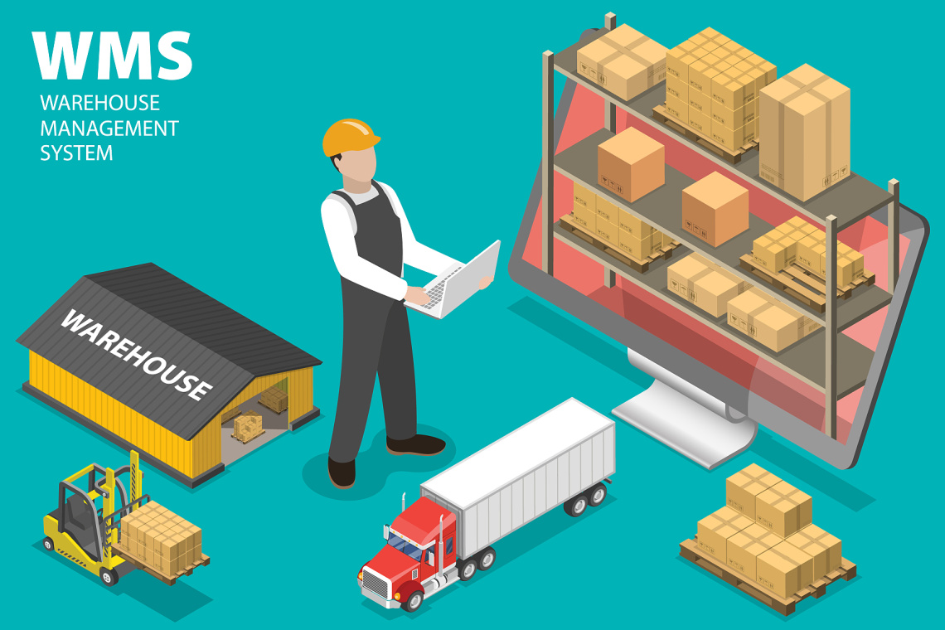
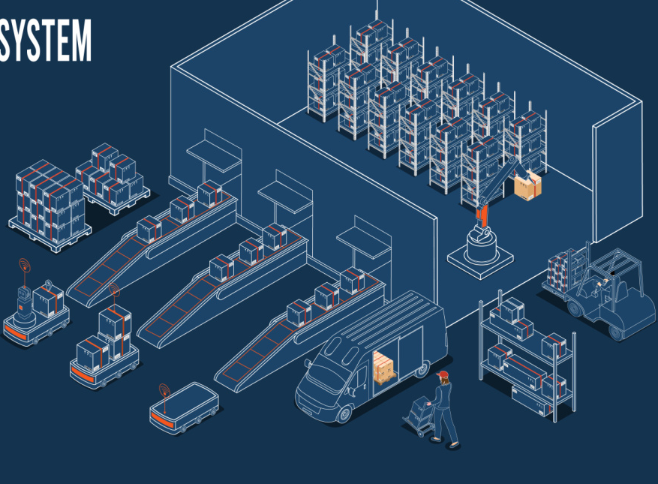
项目背景
01
02
传统车间管理问题
数字化车间管理系统
效率低下，信息不透明，资源调度困难，浪费严重，监管维护难。
利用大数据和人工智能等技术，解决传统车间管理问题。

Slide 3
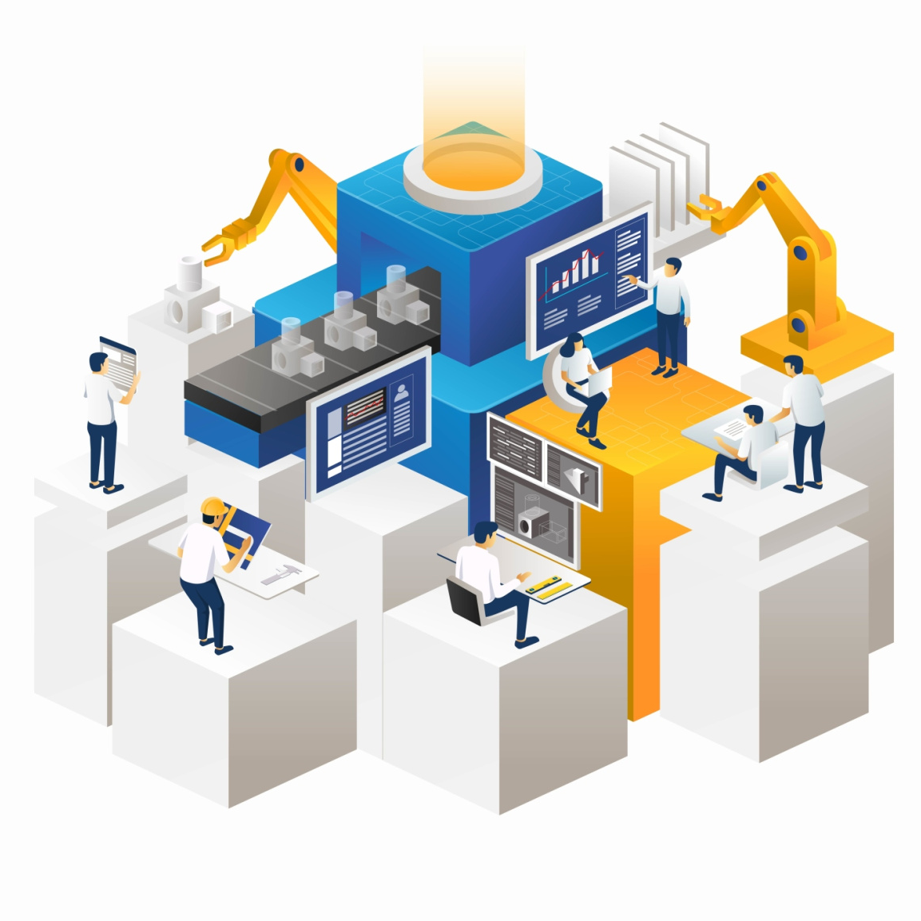
项目前景
设计实施
提升生产效率和管理水平，增强企业竞争力。
功能应用
实时数据采集，全面监控，AI智能调度等。
应用领域
传统制造业，物流，医药，食品等。
前景
满足各行业需求，广泛应用前景。

Slide 4


预期效果
01
生产任务完成
包括数据统计分析，供需决策分析，生产订单管理，排产计划生成等功能。
02
设备正常运行
包括设备台账管理，设备维护保养计划等功能。
03
物料及时供应
包括原料采购、库存管理，物料配送，智能资源调度等功能。
04
质量符合标准
包括实时监控，质量检测，异常处理，质量数据分析等功能。
05
人力资源充足
包括人员考勤，技能培训，岗位管理等功能。

Slide 5
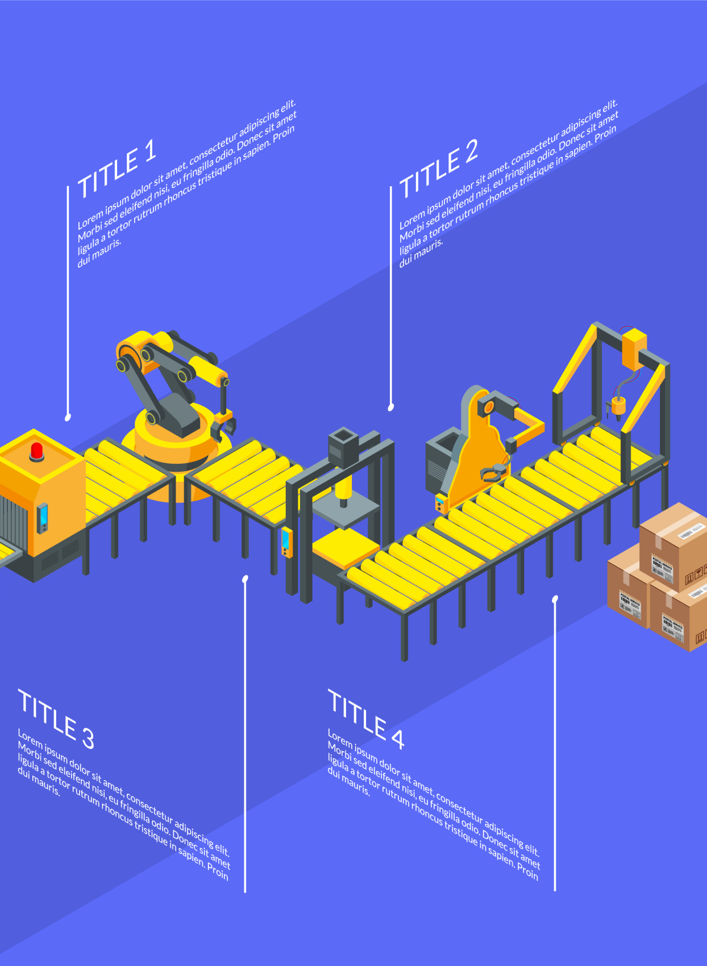
项目范围
01
制造业中各种以车间作为生产单位的企业。

Slide 6
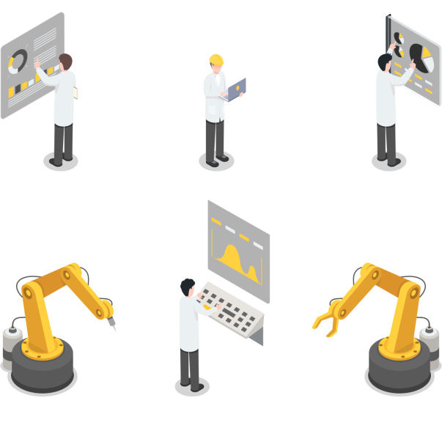
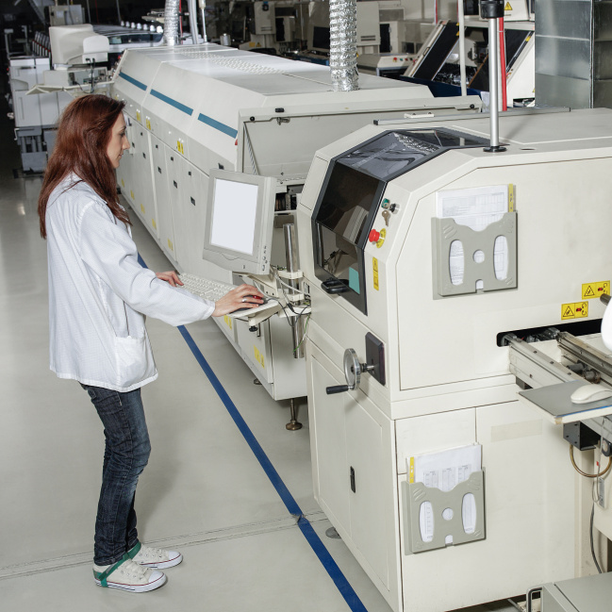

涉众类别
内部员工
供应商
物流人员
生产管理人员、技术人员、工人。
原材料供应商、设备供应商。
物流管理人员、仓储人员。

Slide 7
涉众类别
最终用户、内部客户。
负责对采集到的车间数据进行分析和解读。
客户
数据分析人员
01
02
03
监管部门
负责监督和审核车间数字化系统的合规性。

Slide 8
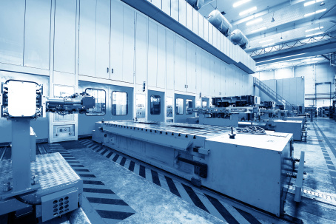
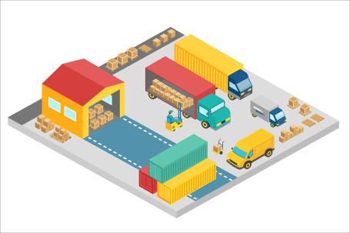


涉众描述
内部员工
供应商
关注效率、错误率，期望易用界面和可靠性能。
关注供应链、采购过程，期望准确需求和订单信息。
物流人员
客户
关注物流、仓储流程，期望准确配送需求和运输安排。
关注产品质量、交货时间、售后服务，期望可靠质量和及时交货。

Slide 9

涉众评估及涉众选择
涉众优先级从高到低为
内部员工，物流人员，监管部门，数据分析人员，供应商，客户。采用代表采样。

Slide 10

硬数据采样（肯定没法做真的做的咯， 下面是举的例子）
供应商信息
原料到货信息
ABC原料公司，123 Main Street, City，John Doe，每月供应，钢材-1000吨，橡胶-5000千克
2024-03-20 09:00，RM001，500吨钢材
原料存储情况
生产管理和关键工序
2024-03-20 10:00，仓库A，货架B，500吨钢材
焊接工序，尺寸检测通过，重量检测10千克，系统温度过高报警，喷漆工序10:00-12:30

Slide 11
硬数据采样（下面的是属于生产管理和关键工序）
车间环境检测与控制
温度25°C，湿度50%，气压101.3 kPa，车间温度调节24°C-26°C，调节时间09:30，调节结果26°C
设备检测与控制
机器A开机时间08:00，故障次数0，设备状态良好，机器B温度65°C，压力100 psi，转速1000 rpm
物流配送过程
扫描终端使用情况10次，扫描时间10:00，货物到达时间11:30，发货时间09:00，配送车辆运输车A，司机Mike Smith，自动输送时间15:00，输送速度2米/秒

Slide 12
面谈
01
当前车间管理流程概述
02
车间管理流程的挑战与痛点
03
数字化车间管理系统的功能需求
04
系统可用性和易用性期望
05
系统实施过程中的参与和配合
06
相关系统集成需求

Slide 13
当前车间管理流程概述
01

Slide 14
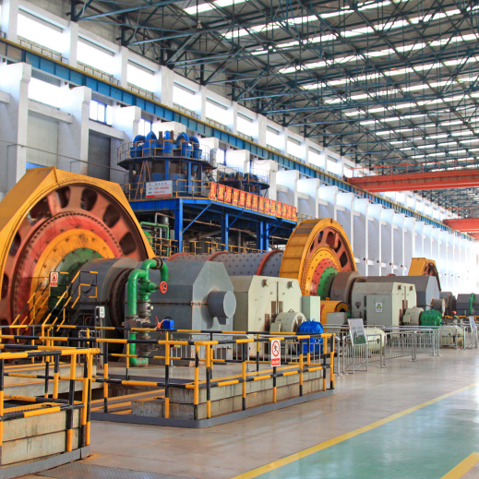
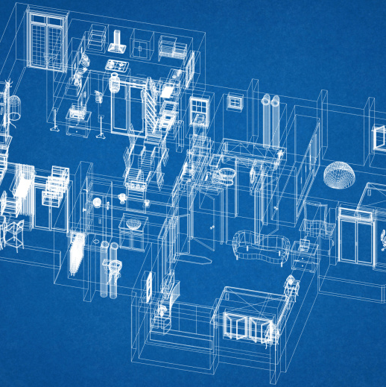
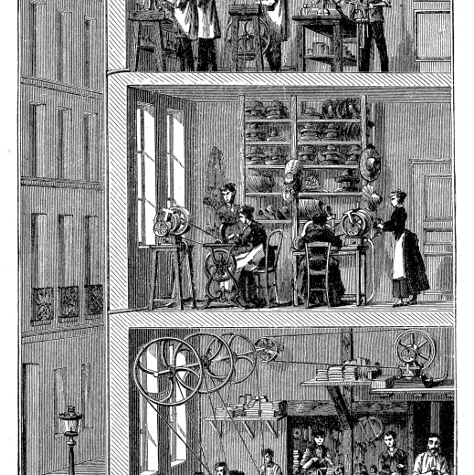
生产计划管理方式
集中计划管理
分散自主管理
混合管理模式
生产计划由中央部门统一制定，各车间按照计划执行，确保生产进度和效率。
各车间根据市场需求和自身能力自主制定生产计划，提高生产灵活性和响应速度。
结合集中计划和分散自主管理，根据生产特点和需求灵活调整生产计划管理方式。

Slide 15

设备维护现状
当前车间设备维护流程包括定期检查、故障报修、维修记录等环节。
设备维护流程
设备维护流程存在效率低下的问题，如报修响应慢、维修时间长等。
维护效率问题
设备维护成本较高，包括人力成本、备件成本等，需要优化管理以降低成本。
维护成本问题

Slide 16
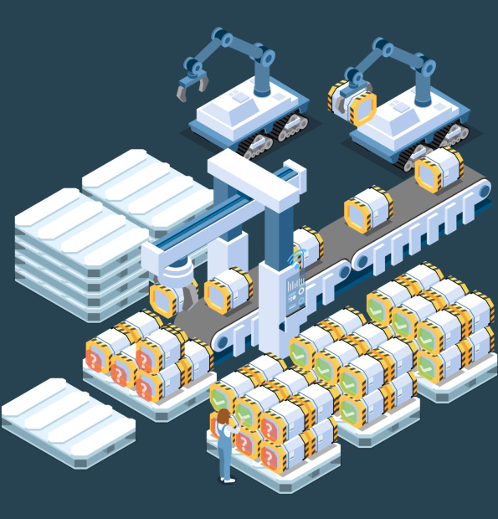


人员调度流程
01
02
03
调度需求确定
调度计划制定
调度执行与监控
根据生产计划和实际生产情况，确定人员调度的需求。
根据调度需求，制定详细的人员调度计划，包括人员数量、岗位分配、工作时间等。
按照调度计划执行人员调度，并对调度过程进行实时监控，确保调度计划的顺利执行。

Slide 17
车间管理流程的挑战与痛点
02

Slide 18
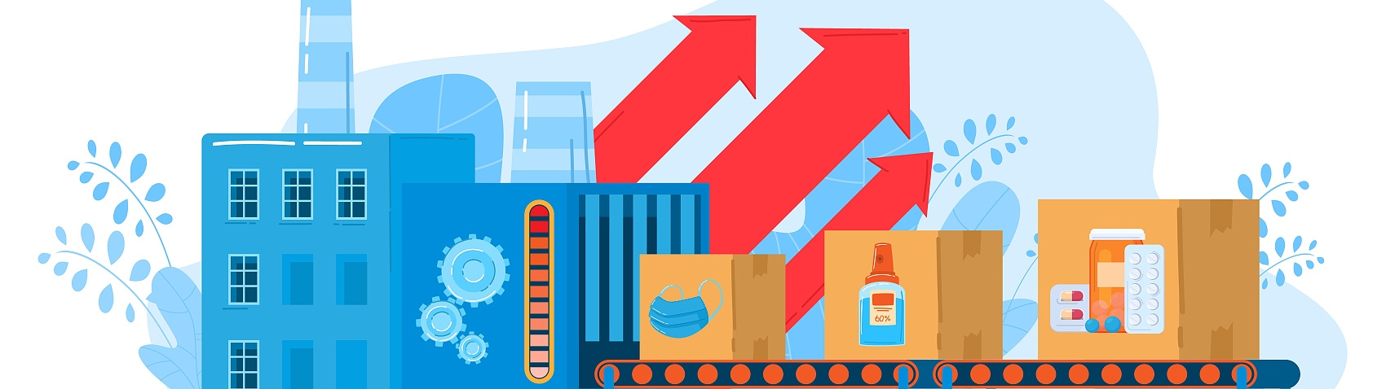
生产计划与实际生产的不匹配
生产计划制定困难
生产进度难以控制
生产资源浪费
由于生产环境复杂多变，制定准确的生产计划非常困难。
生产过程中可能出现各种意外情况，导致生产进度无法按计划进行。
生产计划与实际生产的不匹配可能导致生产资源的浪费，如设备闲置、人力浪费等。

Slide 19
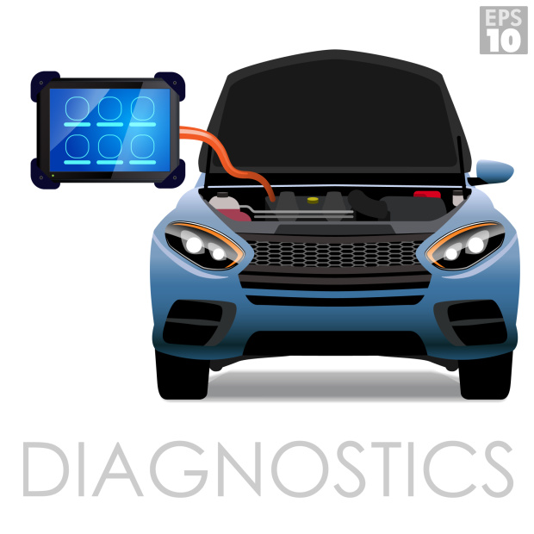
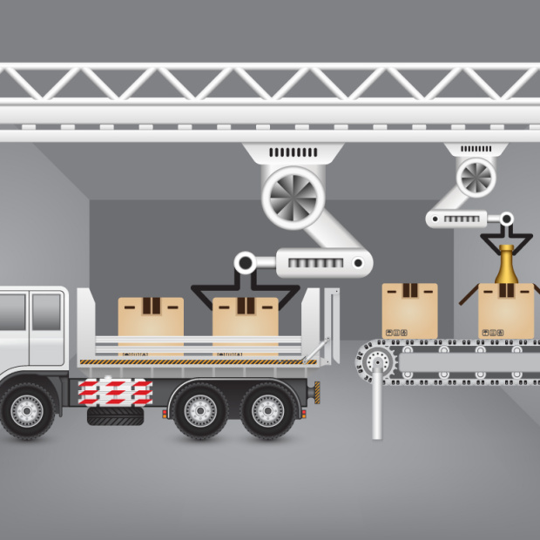

设备故障频繁
故障率高
维修困难
预防不足
设备老化、维护不足导致故障频发，影响生产效率和产品质量。
设备复杂度高，维修技术难度大，导致维修时间长、成本高。
缺乏有效的故障预警和预防措施，难以避免设备故障的发生。

Slide 20

人员调度不够灵活
01
02
03
调度流程繁琐
实时性不足
信息不透明
传统的调度方式需要人工填写调度单，效率低下且容易出错。
无法实时掌握车间内人员的位置和状态，导致调度反应迟钝。
调度人员无法准确了解各岗位的工作情况和人员需求，难以做出合理的调度决策。

Slide 21
数字化车间管理系统的功能需求
03

Slide 22
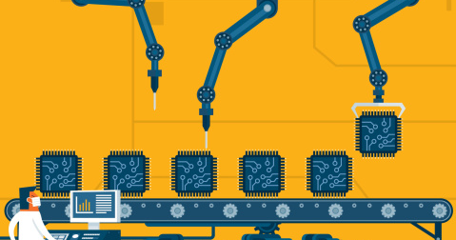
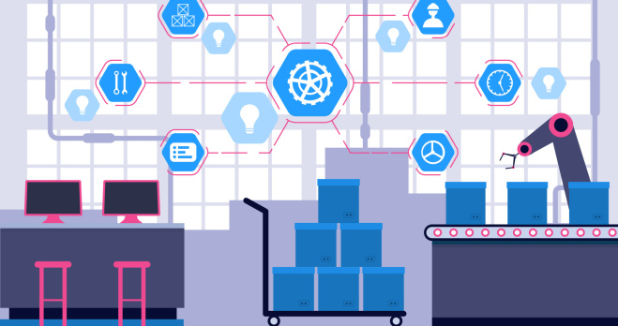

生产计划的自动化和优化
01
02
03
自动化排程
实时调整优化
智能预测分析
系统能自动根据订单、设备、人员等资源情况，生成合理的生产计划。
系统能实时监控生产进度，根据实际情况自动或手动调整生产计划，确保生产顺利进行。
利用大数据和AI技术，系统能预测生产趋势，提前发现潜在问题，为生产计划的制定提供有力支持。

Slide 23
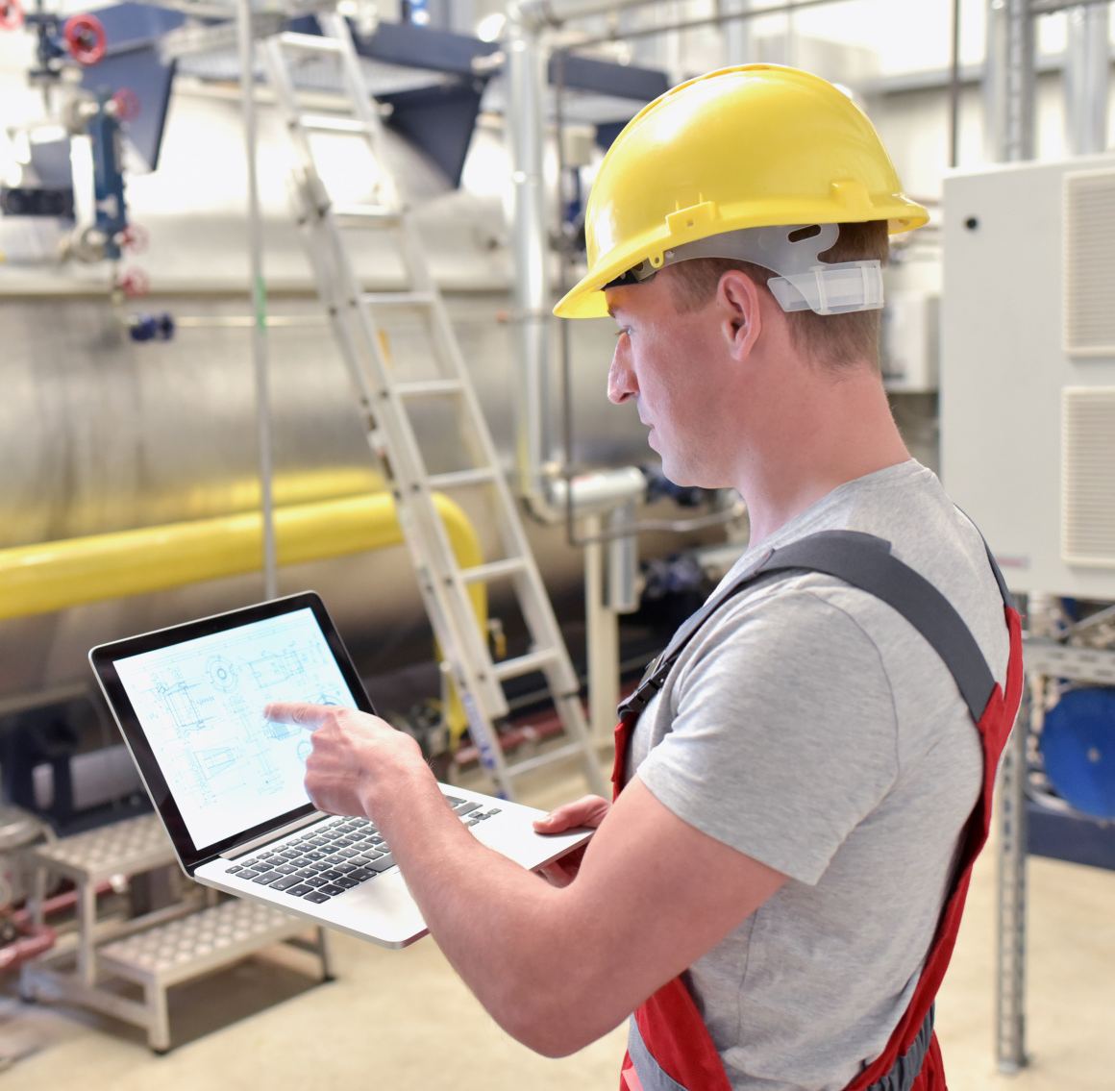
设备运行状态实时监控
实时监控设备状态
系统能够实时获取设备的运行状态信息，包括设备是否在线、运行状态、负载情况等。
异常预警与报警
系统能够根据设备运行状态信息，对异常情况进行预警和报警，及时提醒管理人员进行处理。
历史数据查询与分析
系统能够保存设备运行状态的历史数据，并提供查询和分析功能，帮助管理人员了解设备的运行情况和优化管理策略。

Slide 24


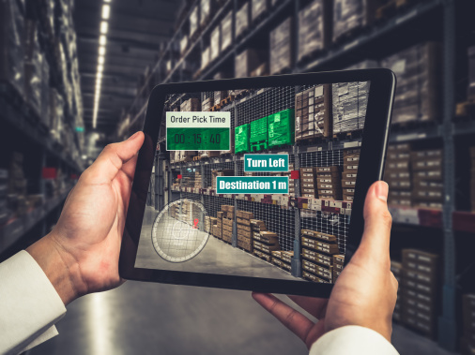
设备维护预测和计划
预测性维护
基于数据分析预测设备故障，提前安排维护，减少生产中断。
维护计划制定
根据设备历史数据和使用情况，制定长期和短期的维护计划。
维护效率提升
通过数字化管理，优化维护流程，提高维护效率，降低维护成本。

Slide 25
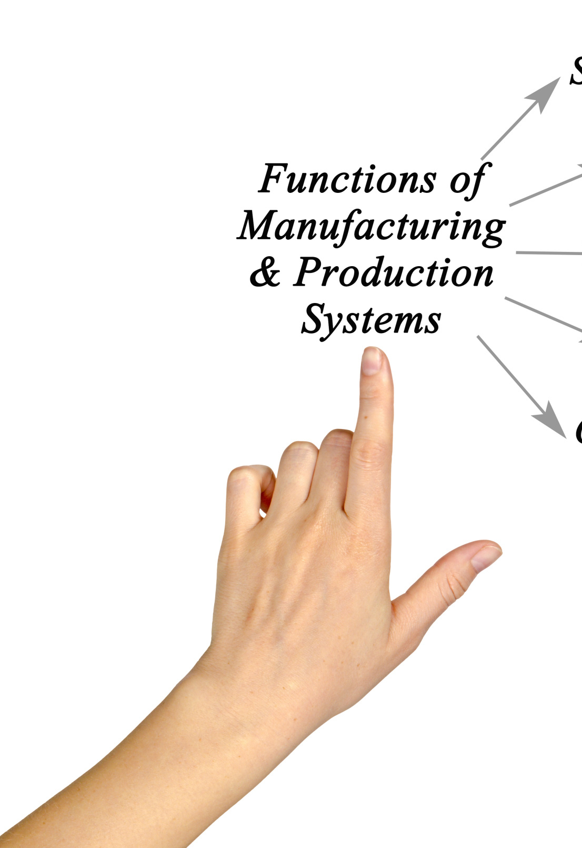
人员调度的自动化和灵活化
01
自动化调度系统
系统能自动根据生产计划和人员能力进行任务分配，减少人工干预，提高调度效率。
02
灵活应对变化
系统支持快速调整人员配置，以适应生产中的突发情况或变化，确保生产顺利进行。
03
实时人员监控
系统能实时监控人员的工作状态和位置，为调度提供准确的数据支持，确保调度决策的科学性。

Slide 26


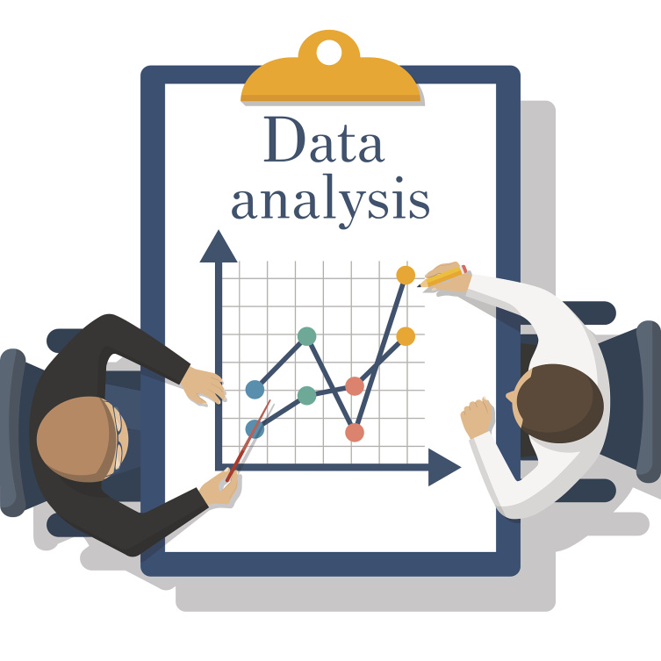
生产数据采集与分析
01
02
03
数据采集
数据分析
数据可视化
系统需实时采集生产现场的各种数据，包括设备状态、生产进度、产品质量等。
通过对采集的数据进行深入分析，发现生产过程中的问题，优化生产流程，提高生产效率。
将分析结果以图表、报告等形式展示，帮助管理者快速了解生产状况，做出科学决策。

Slide 27
系统可用性和易用性期望
04

Slide 28
直观、易用的界面
界面设计简洁
操作流程直观
系统界面设计简洁明了，避免过多的复杂元素，使用户一眼就能理解并快速上手。
操作流程设计直观易懂，用户无需阅读繁琐的说明文档，即可轻松完成操作任务。
用户反馈机制
系统提供用户反馈机制，用户可以随时向系统提出问题和建议，帮助系统不断完善和优化。

Slide 29
快速响应特性
01
快速响应需求
03
用户友好界面
系统应具备快速响应的能力，确保在紧急情况下能够迅速作出反应。
期望系统界面简洁明了，易于操作，减少用户学习成本。
期望系统能够实时处理数据，提供及时准确的信息支持决策。
02
实时数据处理

Slide 30
系统实施过程中的参与和配合
05

Slide 31
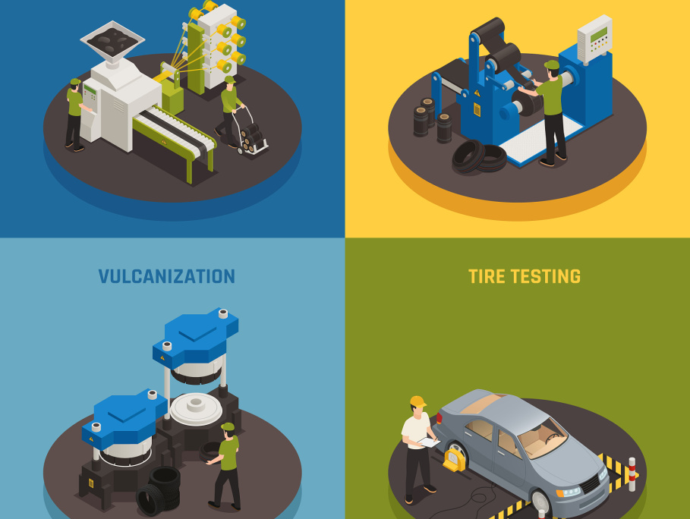
需求确认和测试过程的参与
需求调研与确认
参与需求调研，明确系统功能和特点，确保需求被准确理解和实现。
测试阶段配合
在系统测试阶段，积极提供测试数据和场景，确保系统稳定可靠。
反馈与改进
根据测试结果和用户反馈，及时提供改进建议，优化系统功能和性能。

Slide 32

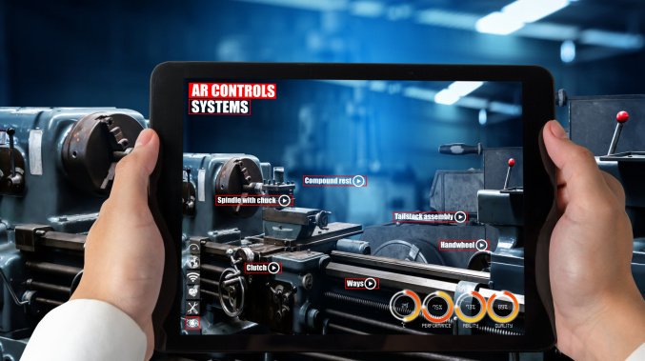

团队培训和系统建设的配合
培训参与
团队成员积极参与系统培训，确保掌握系统操作和管理技能。
配合实施
在系统建设过程中，各部门积极配合，确保系统顺利部署和运行。
持续支持
团队提供持续的技术支持和维护，确保系统稳定运行并满足业务需求。

Slide 33
相关系统集成需求
06

Slide 34
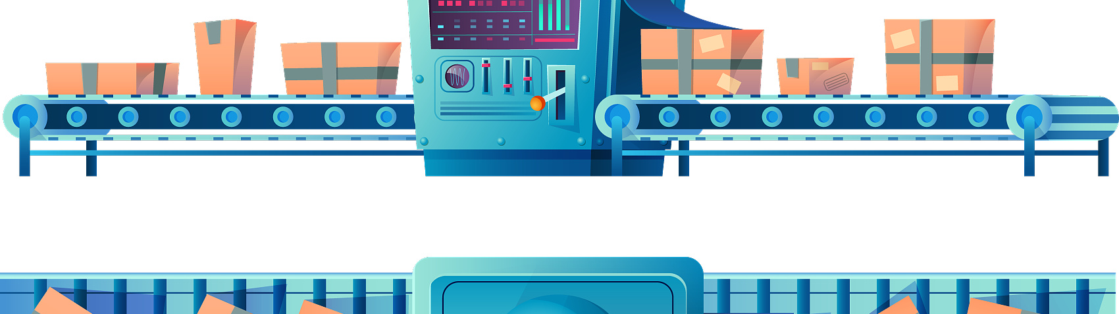
未来可能的系统集成需求
设备集成
数据集成
人员集成
实现数字化车间内各类设备的无缝集成，提高生产效率和设备利用率。
实现数字化车间内各类数据的集成和共享，为生产管理和决策提供有力支持。
实现数字化车间内人员信息的集成和管理，提高人员工作效率和安全性。

Slide 35
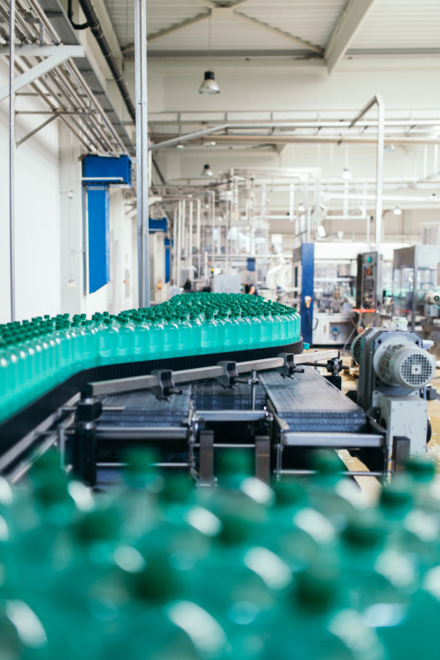


与企业资源计划（ERP）系统的集成设想
01
02
03
数据共享与同步
生产计划协同
物料管理优化
实现数字化车间管理系统与ERP系统之间的数据共享和实时同步，确保数据的一致性和准确性。
通过集成，使数字化车间管理系统能够接收ERP系统生成的生产计划，并实时反馈生产进度和完成情况，实现生产计划的协同和优化。
通过集成，实现物料需求计划、采购订单、库存管理等功能的优化和协同，提高物料管理的效率和准确性。

Slide 36
谢谢
第四小组

